Slide 1
Projet Javascript CIR2
Dernière épreuve
BEQUART Valentin

Slide 2



Slide 3
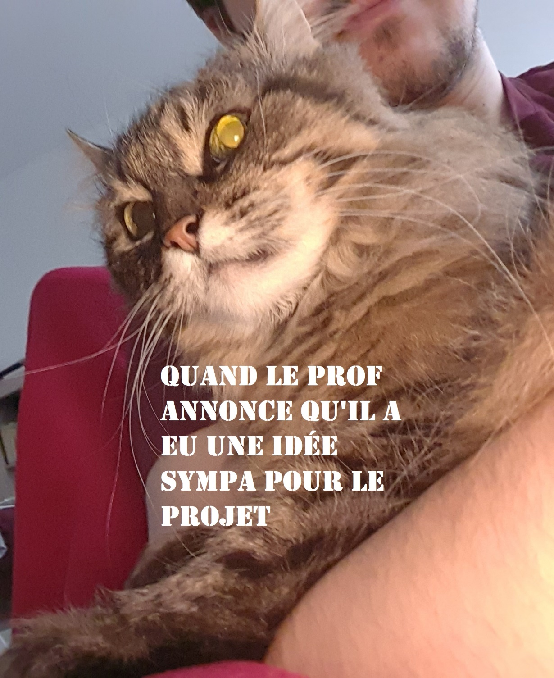

Slide 4
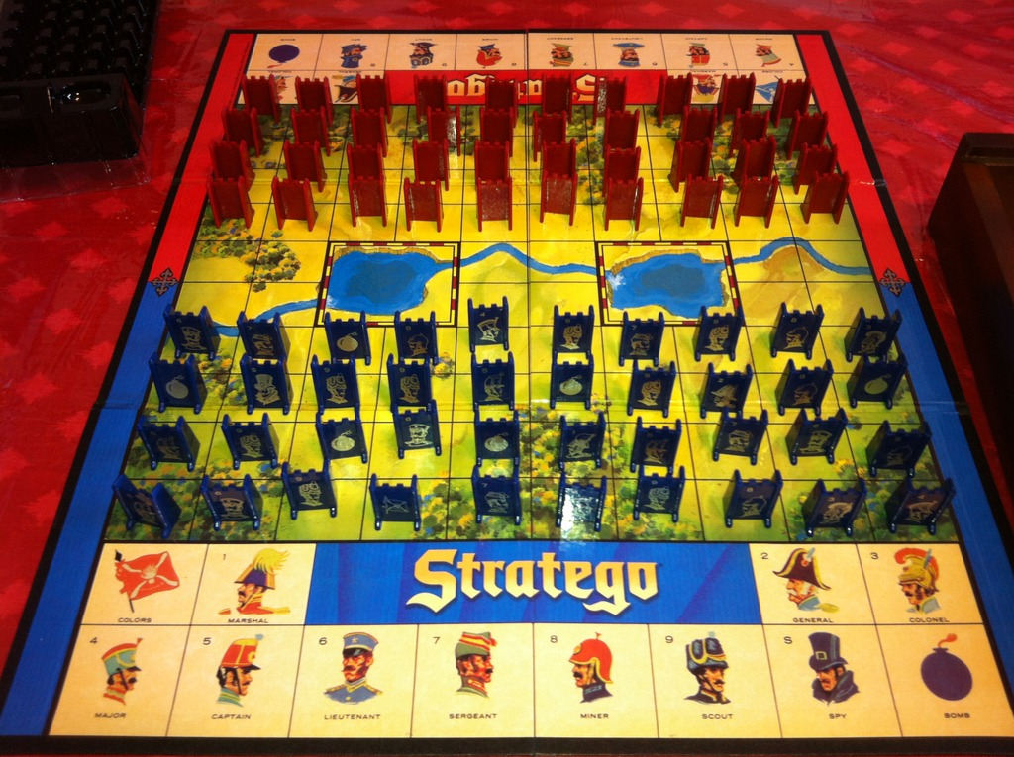

Slide 5
Caractéristiques :
Fonctionnalités :
Page d’accueil pour renseigner son pseudo ( bonus pour système de compte)
Page d’attente en recherchant une partie
Stratego jouable à 2 en multijoueur (attendu)
Système pour indiquer au joueur quelles sont ses pièces restantes et leurs quantités.
Enregistrement du « score » (temps de jeu + pièces restantes) du vainqueur
Tableau des scores accessible depuis la page d’accueil
-> Une nouvelle fois, réfléchissez à vos données, vos objets, vos modules.
-> Pas de var, commentez, découpez votre code, partitionnez intelligemment vos fichiers
-> Rendu : Les sources sur un git, petit rapport pour m’expliquer votre démarche, vidéo d’une partie.

Slide 6
Déroulement
Le joueur se rend sur le site, il tombe sur la page d’accueil
Il renseigne son pseudo (ou son compte)
Il arrive dans une salle d’attente où il peut voir le tableau des scores
Si un autre joueur attend également, le serveur les mets en relation, une partie est lancée
Première phase : placement des pièces. Chaque joueur place ses pièces, et clique sur un bouton « Prêt » lorsqu’il a terminé (envoie l’information au serveur).
Une fois les deux joueurs « prêts », deuxième phase : la partie se lance, chacun son tour fait ses déplacements, jusqu’à la victoire!
A la fin de la partie, on affiche le score du joueur, et on lui propose de retourner à la salle d’attente.

Slide 7
Enjoy!!

